Slide 1

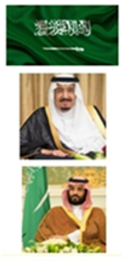






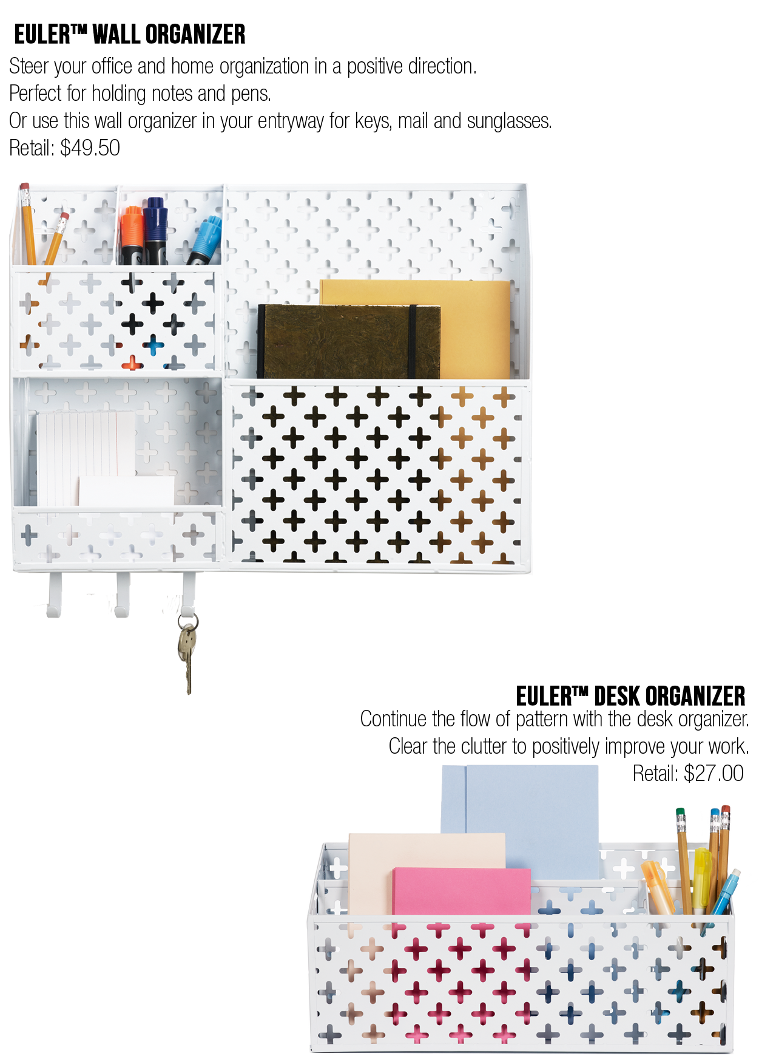

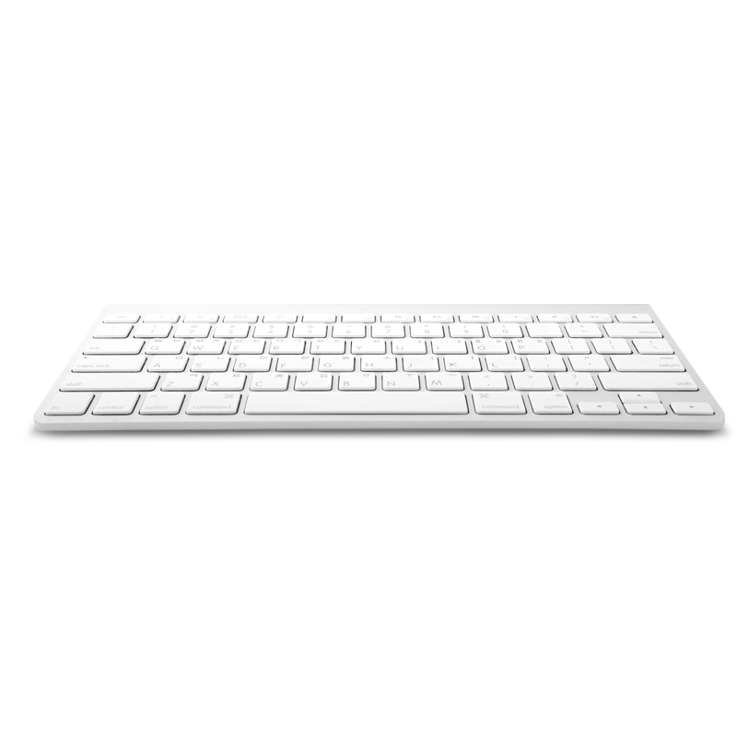


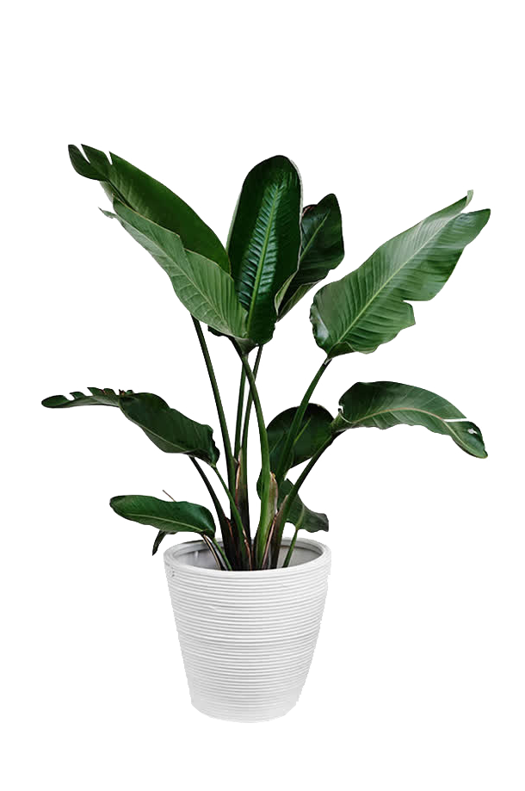
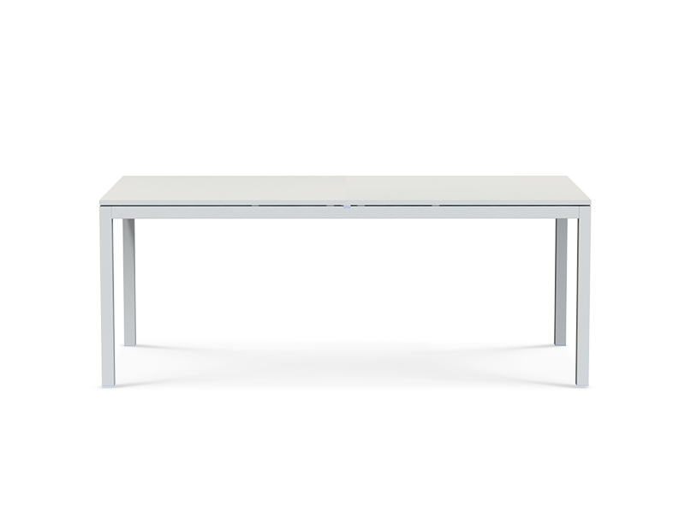
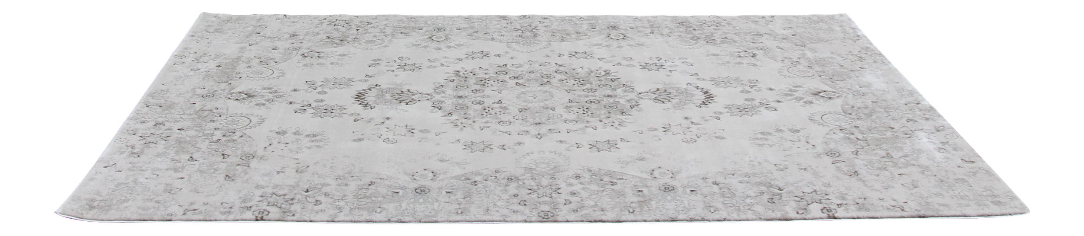

Slide 2



Slide 3


Slide 4
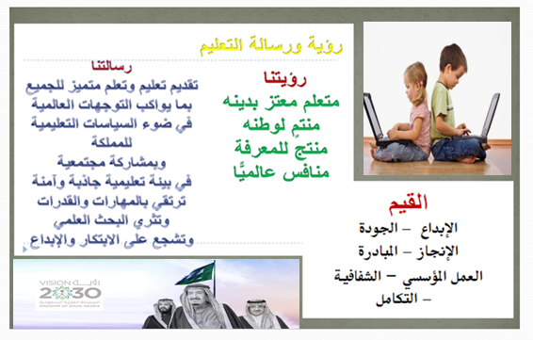

Slide 5


Slide 6


الفصل الخامس
الأعداد
حتى 20

Slide 7
اليوم : الاثنين
التاريخ :11 / 5 / 1444هـ
المادة : رياضيات
الفصل الخامس: الأعداد حتى 20
موضوع الدرس :تهيئة
فكرة الدرس والهدف منه :
التهيئة لدراسة الفصل من خلال تطبيق بعض الأنشطة
للتعرف على محتوى الفصل

Slide 8
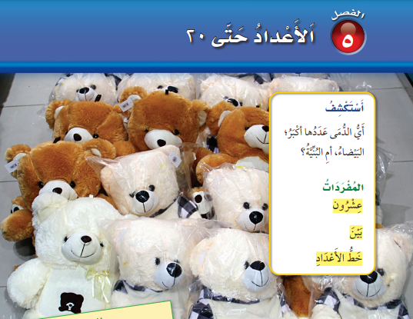

Slide 9
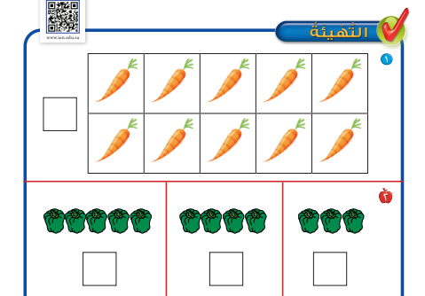


Slide 10

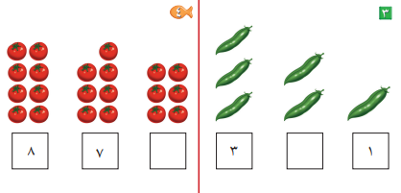

Slide 11

ورقة عمل تفاعلية
https://www.liveworksheets.com/vm1866282ju

Slide 12
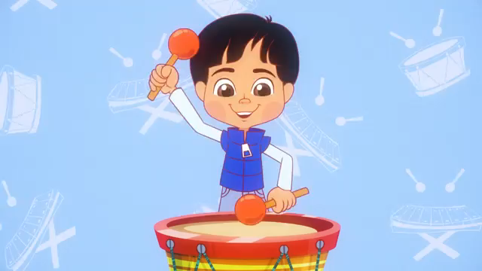
نشيد الأرقام

Slide 13


